Slide 1


Автоматизация обработки отчётов об ошибках в программном обеспечении с помощью больших языковых моделей
Федеральное государственное автономное образовательное учреждение высшего образования
«МОСКОВСКИЙ ГОСУДАРСТВЕННЫЙ ТЕХНИЧЕСКИЙ УНИВЕРСИТЕТ ИМЕНИ Н.Э.БАУМАНА»
(МГТУ им. Н.Э. Баумана)
Студент: Гунько Н.М.
Научный руководитель: Витюков Ф.А.
Москва, 2025

Slide 2
Постановка задачи
Введение | Структура баг-репорта | Проблемы и актуальность | Большие языковые модели | Программная реализация и тестирование | Анализ результатов | Заключение
Цель работы – разработать программное решение для автоматизации обработки отчётов об ошибках (баг-репортов) в программном обеспечении (ПО) с использованием современных крупных языковых моделей и анализа их эффективности для оптимизации процессов технической поддержки.
Задачи:
Исследовать и описать структуру баг-репортов, выделить основные компоненты, необходимые для эффективного анализа обращений.
Выполнить сравнительный анализ современных крупных языковых моделей (GPT-4, Claude, DeepSeek и Grok) с целью выбора наиболее подходящей.
Разработать архитектуру и программную реализацию автоматизирующей программы-прослойки (АПП), интегрированной с системой Intradesc.
Провести тестирование и отладку программного решения на реальных обращениях.
Проанализировать результаты тестирования, оценить стоимость и практическую применимость разработанного решения.
Автоматизация обработки отчётов об ошибках в программном обеспечении с помощью больших языковых моделей
2

Slide 3
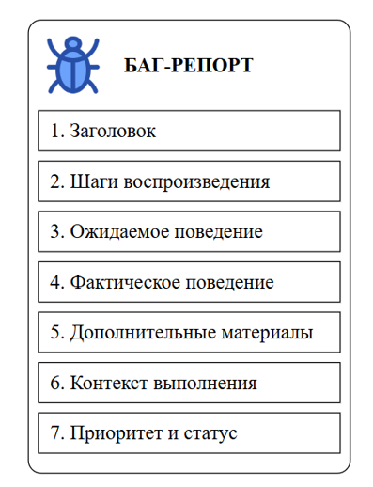
Cтруктура баг-репорта
Введение | Структура баг-репорта | Проблемы и актуальность | Большие языковые модели | Программная реализация и тестирование | Анализ результатов | Заключение
Баг-репорт представляет собой структурированную форму данных, используемую для фиксации и документирования информации об обнаруженных дефектах или ошибках в ПО.
Полная структура баг-репорта необходима для эффективного устранения ошибок:
Позволяет точно воспроизвести проблему;
Обеспечивает полноту данных для анализа;
Минимизирует коммуникационные потери;
Ускоряет исправление недочетов и тестирование ПО.
Структура баг-репорта
Автоматизация обработки отчётов об ошибках в программном обеспечении с помощью больших языковых моделей
3

Slide 4
Проблемы обработки баг-репортов
Введение | Структура баг-репорта | Проблемы и актуальность | Большие языковые модели | Программная реализация и тестирование | Анализ результатов | Заключение
Существующие системы обработки обращений сталкиваются со следующими наиболее типичными затруднениями:
Рост количества пользовательских баг-репортов в крупных системах.
Низкое качество некоторых баг-репортов:
неполное описание возникшей проблемы;
отсутствие ключевой информации.
Ручная проверка полноты обращений, а также уточнение информации занимает значительное время и ресурсы службы поддержки.
Автоматизация обработки отчётов об ошибках в программном обеспечении с помощью больших языковых моделей
4

Slide 5
Актуальность
Введение | Структура баг-репорта | Проблемы и актуальность | Большие языковые модели | Программная реализация и тестирование | Анализ результатов | Заключение
В современных условиях развития технологий открываются новые возможности для повышения эффективности обработки баг-репортов:
Развитие больших языковых моделей (LLM) открывает возможности смыслового анализа текстов.
Применение LLM позволяет автоматически выявлять недостающие ключевые элементы обращения и формулировать уточняющие комментарии.
Актуально в условиях необходимости повышения эффективности поддержки и сокращения времени обработки заявок.
Автоматизация обработки отчётов об ошибках в программном обеспечении с помощью больших языковых моделей
5

Slide 6
Большие языковые модели
Введение | Структура баг-репорта | Проблемы и актуальность | Большие языковые модели | Программная реализация и тестирование | Анализ результатов | Заключение
Большая языковая модель (англ. Large Language Model, LLM) – это тип искусственного интеллекта, основанный на нейронных сетях, обученных на огромных объемах текстовых данных с целью обработки, понимания и генерации текстов на естественном языке.
Ключевые характеристики LLM:
Большое число параметров (от сотен миллионов до триллионов), обеспечивающее высокий уровень обобщения.
Обучение на разнообразных источниках естественного языка, включая документы, диалоги, код, статьи и др.
Способность выполнять широкий круг задач: генерация текста, перевод, логический вывод, анализ структуры, семантический поиск, ответы на вопросы и др.
В данной работе использованы модели: GPT-4, Claude, DeepSeek и Grok.
Автоматизация обработки отчётов об ошибках в программном обеспечении с помощью больших языковых моделей
6

Slide 7
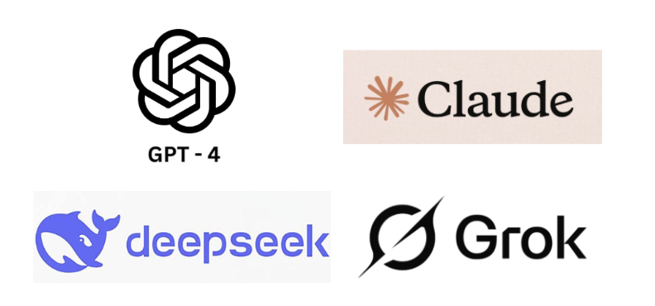
Большие языковые модели
Введение | Структура баг-репорта | Проблемы и актуальность | Большие языковые модели | Программная реализация и тестирование | Анализ результатов | Заключение
Используемые модели – это современные LLM, обученные на огромных объемах текстовых данных.
Обладают высоким уровнем контекстного понимания и логического анализа.
Подходят для задач семантической интерпретации и выявления неполноты в пользовательских баг-репортов.
Выбраны для исследования как одни из наиболее продвинутых и востребованных на рынке LLM.
Автоматизация обработки отчётов об ошибках в программном обеспечении с помощью больших языковых моделей
7

Slide 8
Сравнение по характеристикам и метрикам
Введение | Структура баг-репорта | Проблемы и актуальность | Большие языковые модели | Программная реализация и тестирование | Анализ результатов | Заключение
Модель | Архитектура | Параметры (оценка) | Контекст (токенов) | MMLU (знания, %) | HumanEval (код, %) | GSM8K (матем., %) | Творческие задачи | Эмоциональный интеллект | Доступность | Поддержка локально
GPT-4 | Dense Transformer | ~1-1.5 трлн | До 32.768 | ~92% | ~85% | ~90% | Очень высоко | Нейтрально-вежливый | Подписка + API | Нет
Claude | Dense Transformer | ~100 млрд | До 100.000 | ~90%+ | ~83% | n/a | Очень высоко | Эмпатичный | Подписка + API | Нет
DeepSeek | Mixture-of- experts | 671 млрд | ~32.000 | ~90.8% | ~85% | ~90.2% | Умеренно (фактичность) | Сухой и прямой | Подписка + API | Да (DeepSeek-R1
Grok | Mixture-of- experts | > 2 трлн | До 128.000 | ~92.7% | ~86.5% | ~89.3% | Высоко | Вежливый | Подписка | Частично (Grok-1)
Автоматизация обработки отчётов об ошибках в программном обеспечении с помощью больших языковых моделей
8

Slide 9
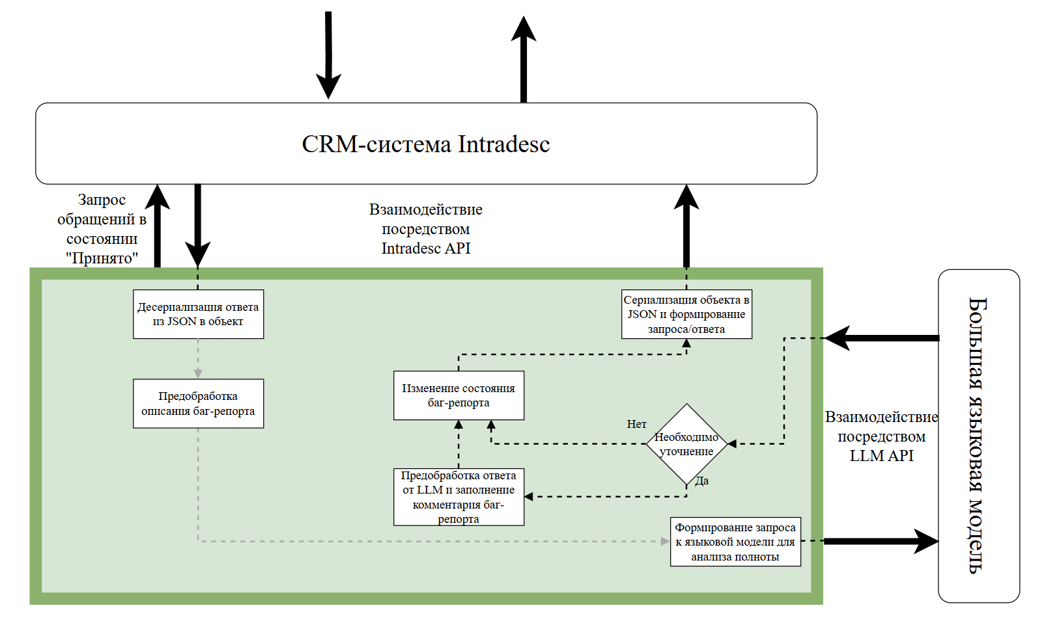
Архитектура программного решения
Введение | Структура баг-репорта | Проблемы и актуальность | Большие языковые модели | Программная реализация и тестирование | Анализ результатов | Заключение
Автоматизация обработки отчётов об ошибках в программном обеспечении с помощью больших языковых моделей
9

Slide 10
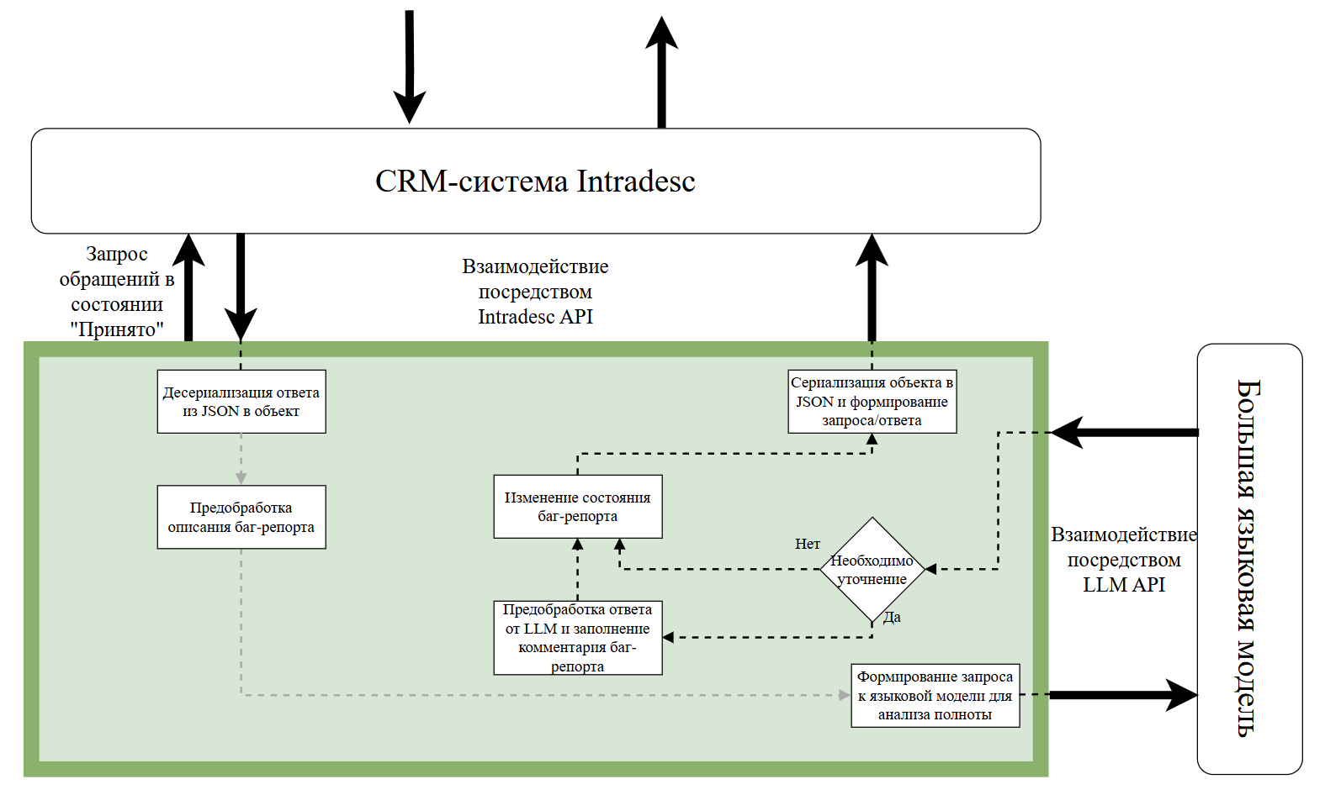
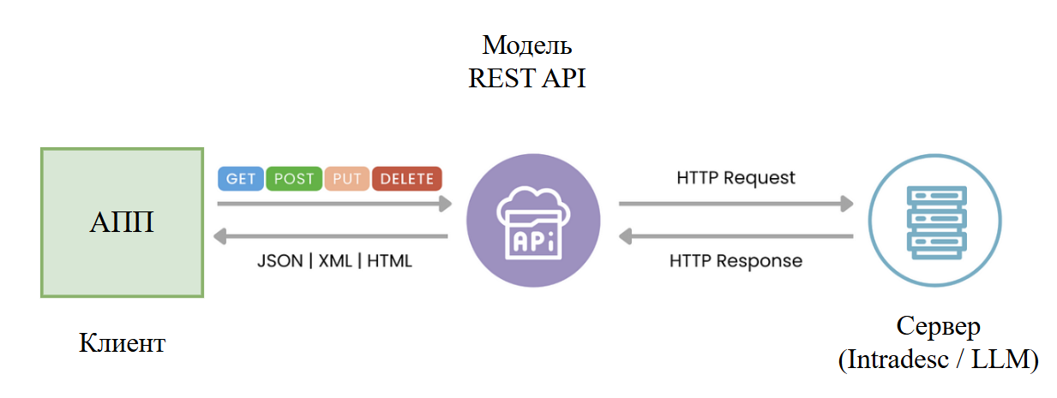
Реализация программных модулей
Введение | Структура баг-репорта | Проблемы и актуальность | Большие языковые модели | Программная реализация и тестирование | Анализ результатов | Заключение
Взаимодействие АПП с внешними сервисами происходит через REST API. В качестве транспортного формата используется JSON, запросы отправляются по протоколу HTTP.
Основные взаимодействия:
Система Intradesc:
Получение баг-репортов: GET /tickets?$filter=...
Добавление комментариев: PUT /tickets/comment
Обновление статуса: PUT /tickets/update
Языковые модели (GPT-4, Claude, DeepSeek):
Формирование запроса: POST /v1/chat/completions
Ответ в формате JSON содержит признаки полноты и комментарии.
Все HTTP-запросы обрабатываются централизованно через вспомогательный класс HttpHelper, поддерживающий отправку, сериализацию и логгирование обмена.
Автоматизация обработки отчётов об ошибках в программном обеспечении с помощью больших языковых моделей
10

Slide 11
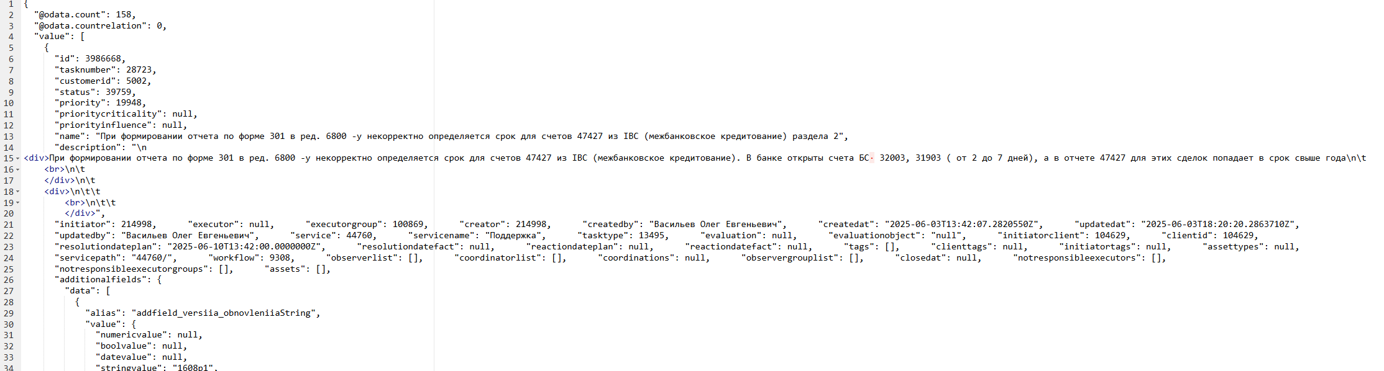
Реализация программных модулей
Введение | Структура баг-репорта | Проблемы и актуальность | Большие языковые модели | Программная реализация и тестирование | Анализ результатов | Заключение
Десериализация – процесс преобразования JSON-данных в объекты C#:
входящий JSON-ответ превращается в объекты, из которых можно извлекать поля вроде описания, статуса или даты обновления.
Сериализация – обратный процесс: преобразование объектов C# в JSON:
применяется при отправке изменений – объекты автоматически превращаются в JSON, соответствующий API Intradesc.
Пример ответа Intradesc с баг-репортом в формате JSON
Автоматизация обработки отчётов об ошибках в программном обеспечении с помощью больших языковых моделей
11

Slide 12
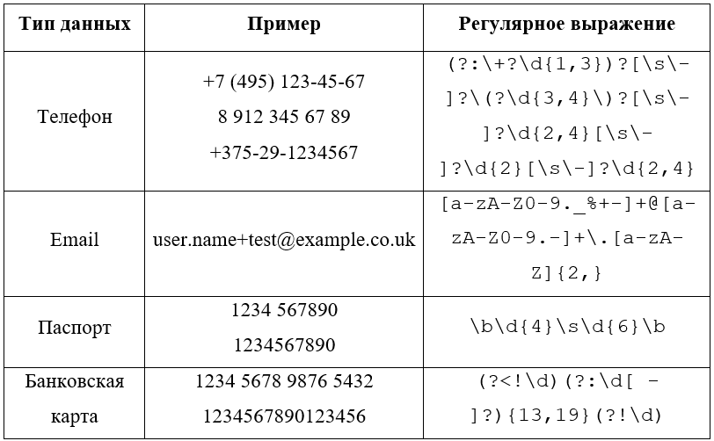
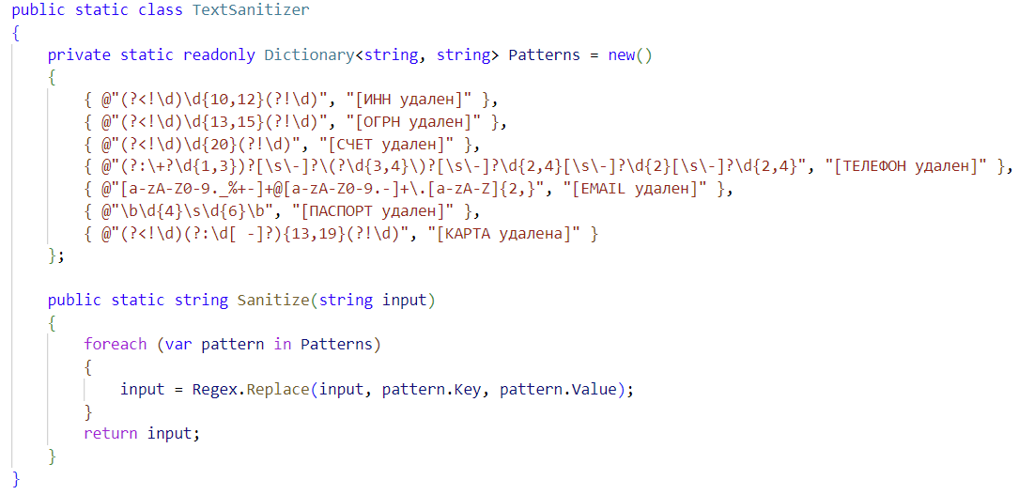
Реализация программных модулей
Введение | Структура баг-репорта | Проблемы и актуальность | Большие языковые модели | Программная реализация и тестирование | Анализ результатов | Заключение
Предобработка обращения: очистка конфиденциальных данных
Перед отправкой обращения в языковую модель автоматически удаляются персональные данные (ИНН, счета, e-mail и др.).
Используются регулярные выражения для замены чувствительных фрагментов на маркеры (например: ИНН 7707083893 → ИНН [удалено]).
Это гарантирует защиту данных и соответствие требованиям безопасности.
Автоматизация обработки отчётов об ошибках в программном обеспечении с помощью больших языковых моделей
12

Slide 13
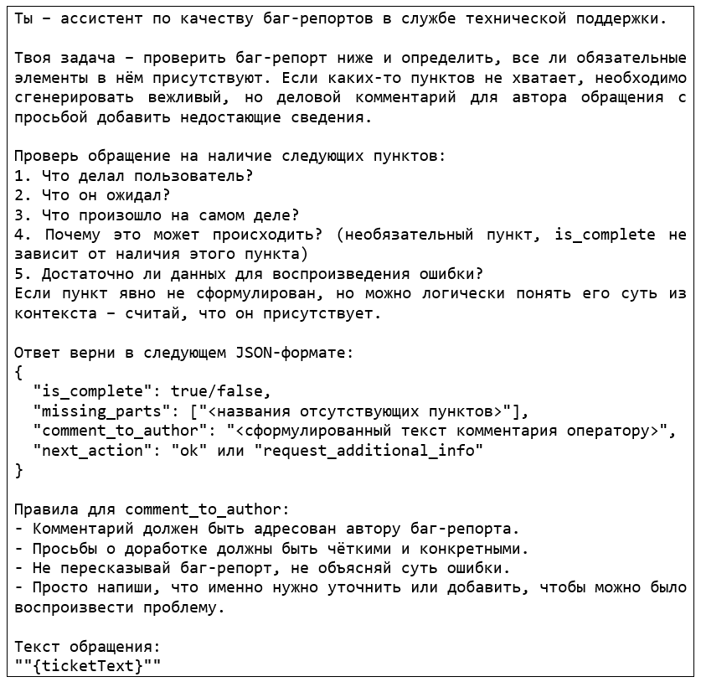
Реализация программных модулей
Введение | Структура баг-репорта | Проблемы и актуальность | Большие языковые модели | Программная реализация и тестирование | Анализ результатов | Заключение
После очистки обращения от конфиденциальных данных формируется текстовый промпт, содержащий четкие инструкции для языковой модели.
Промпт к большой языковой модели
Автоматизация обработки отчётов об ошибках в программном обеспечении с помощью больших языковых моделей
13

Slide 14
Реализация программных модулей
Введение | Структура баг-репорта | Проблемы и актуальность | Большие языковые модели | Программная реализация и тестирование | Анализ результатов | Заключение
После получения ответа от языковой модели система автоматически анализирует результат:
Если все необходимые элементы в баг-репорте присутствуют
задача переводится в рабочий статус
данные структурируются и сохраняются
Если отчёт неполный
формируется комментарий с просьбой уточнить недостающую информацию
задача переводится в статус «Передано на уточнение»
Таким образом, реализована автоматическая обработка с возможностью привлечения оператора при необходимости.
Автоматизация обработки отчётов об ошибках в программном обеспечении с помощью больших языковых моделей
14

Slide 15
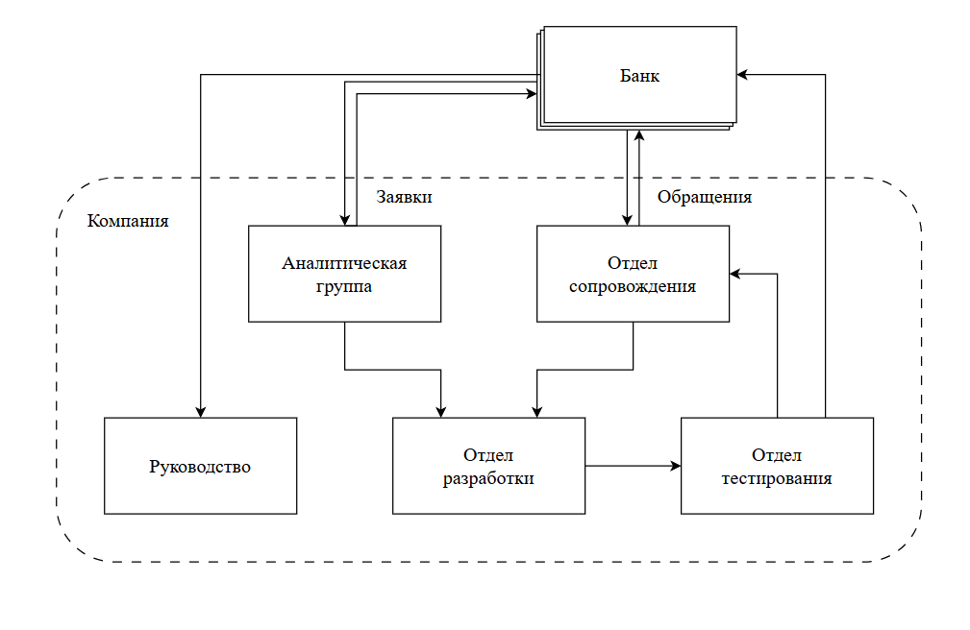
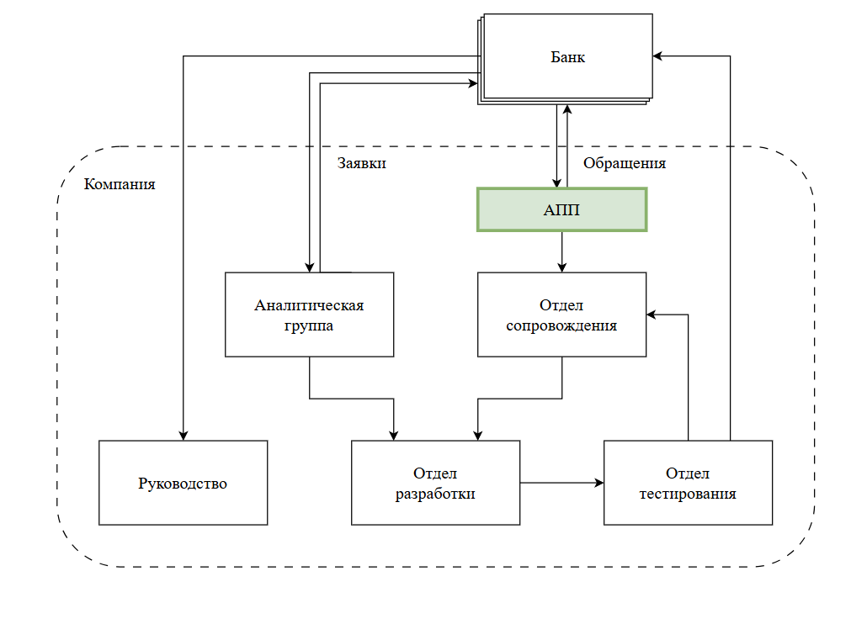
Место программного решения в компании
Введение | Структура баг-репорта | Проблемы и актуальность | Большие языковые модели | Программная реализация и тестирование | Анализ результатов | Заключение
До внедрения
После внедрения
Автоматизация обработки отчётов об ошибках в программном обеспечении с помощью больших языковых моделей
15

Slide 16
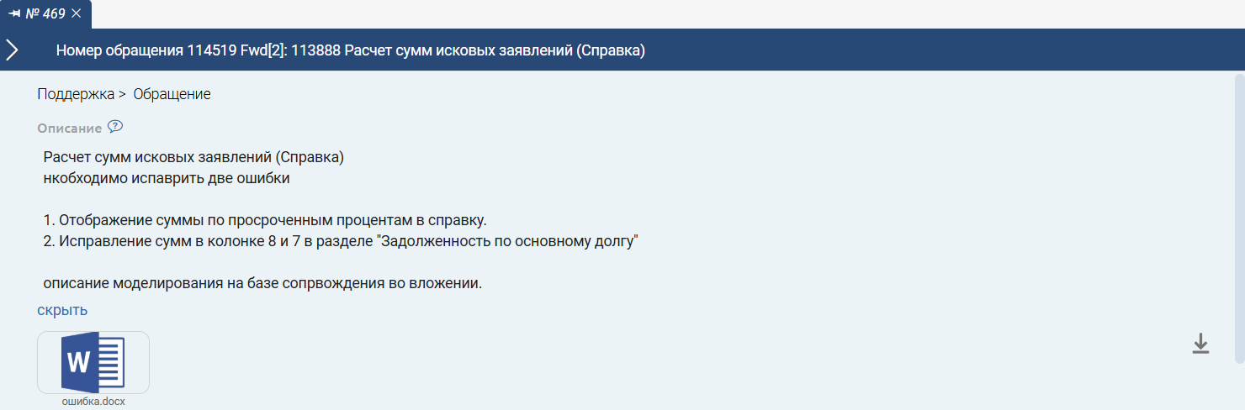
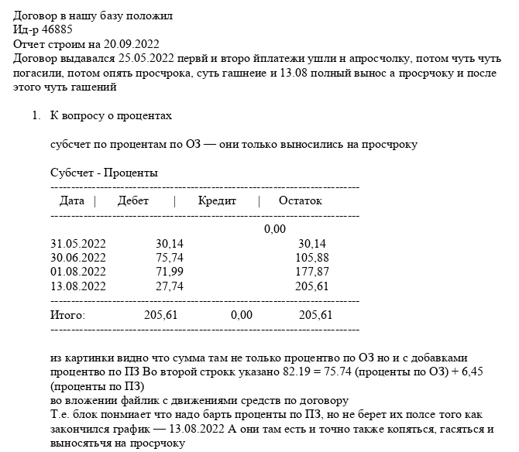
Баг-репорт №1 для тестирования
Введение | Структура баг-репорта | Проблемы и актуальность | Большие языковые модели | Программная реализация и тестирование | Анализ результатов | Заключение
Автоматизация обработки отчётов об ошибках в программном обеспечении с помощью больших языковых моделей
16

Slide 17

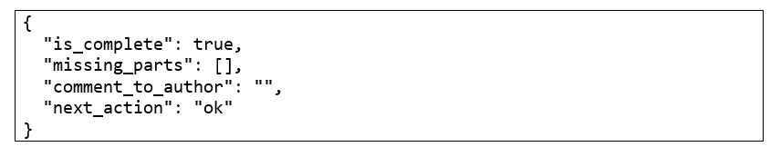
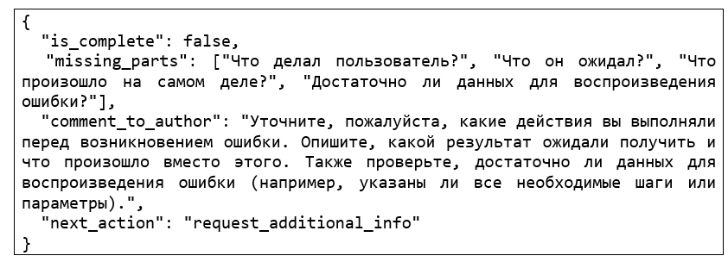
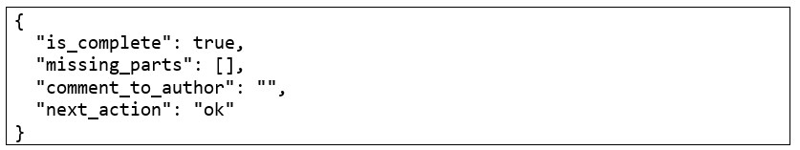
Результаты работы моделей с баг-репортом №1
Введение | Структура баг-репорта | Проблемы и актуальность | Большие языковые модели | Программная реализация и тестирование | Анализ результатов | Заключение
Автоматизация обработки отчётов об ошибках в программном обеспечении с помощью больших языковых моделей
17

Slide 18
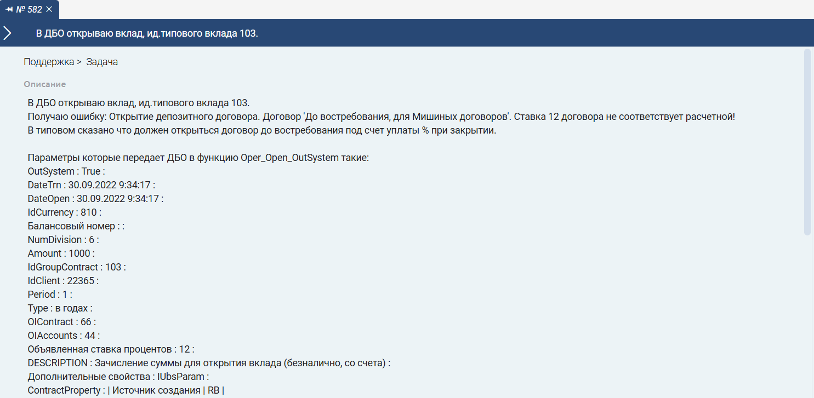
Баг-репорт №2 для тестирования
Введение | Структура баг-репорта | Проблемы и актуальность | Большие языковые модели | Программная реализация и тестирование | Анализ результатов | Заключение
Автоматизация обработки отчётов об ошибках в программном обеспечении с помощью больших языковых моделей
18

Slide 19
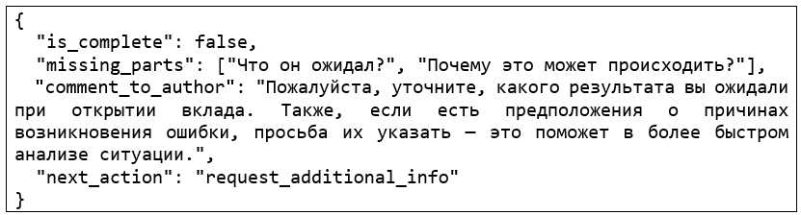
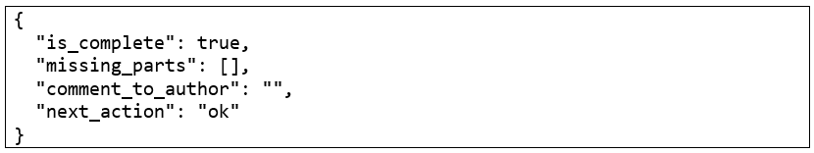

Результаты работы моделей с баг-репортом №2
Введение | Структура баг-репорта | Проблемы и актуальность | Большие языковые модели | Программная реализация и тестирование | Анализ результатов | Заключение
Автоматизация обработки отчётов об ошибках в программном обеспечении с помощью больших языковых моделей
19

Slide 20
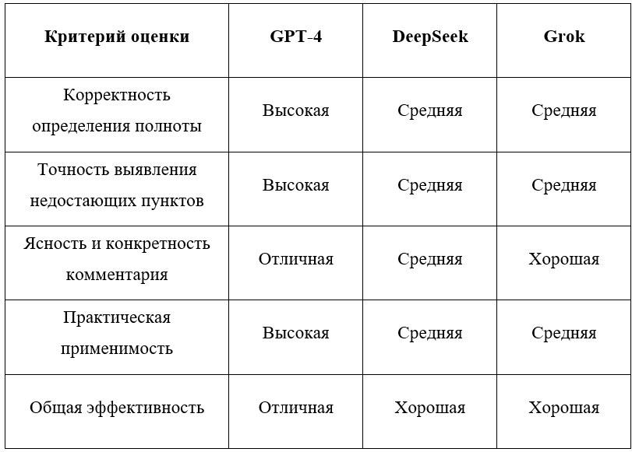
Оценка результатов анализа ответов моделей
Введение | Структура баг-репорта | Проблемы и актуальность | Большие языковые модели | Программная реализация и тестирование | Анализ результатов | Заключение
Автоматизация обработки отчётов об ошибках в программном обеспечении с помощью больших языковых моделей
20

Slide 21
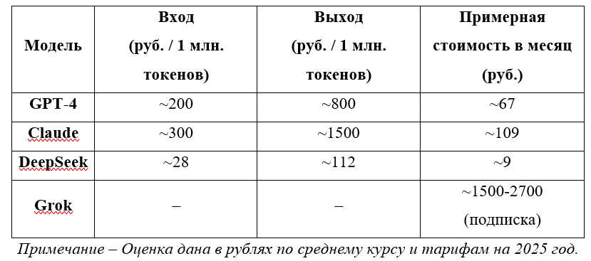
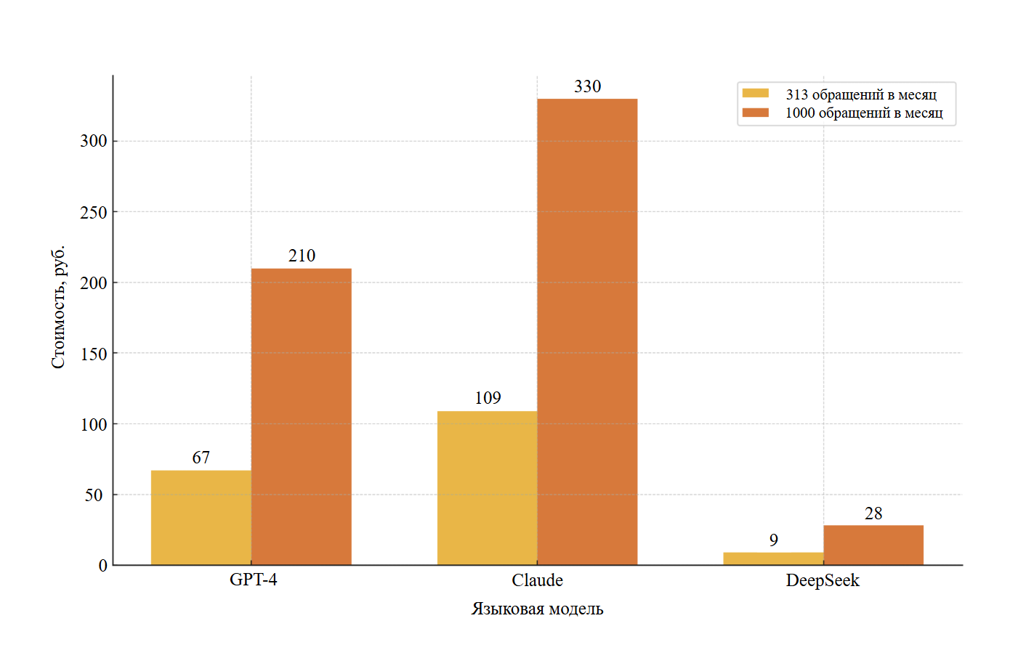
Оценка стоимости использования моделей
Введение | Структура баг-репорта | Проблемы и актуальность | Большие языковые модели | Программная реализация и тестирование | Анализ результатов | Заключение
Автоматизация обработки отчётов об ошибках в программном обеспечении с помощью больших языковых моделей
21

Slide 22
Введение | Структура баг-репорта | Проблемы и актуальность | Большие языковые модели | Программная реализация и тестирование | Анализ результатов | Заключение
Выводы
Разработано решение для автоматизации обработки баг-репортов с применением LLM, интегрированное с системой Intradesk.
Проведён сравнительный анализ моделей GPT-4, Claude, DeepSeek и Grok – выбрана наиболее эффективная по соотношению точности и стоимости.
Подтверждена практическая применимость решения: снижение ручной нагрузки и ускорение обработки заявок в технической поддержке.
Автоматизация обработки отчётов об ошибках в программном обеспечении с помощью больших языковых моделей
22

